Slide 1

Chào mừng các con đến với tiết Luyện từ và câu
教育机构通用PPT课件

Slide 2
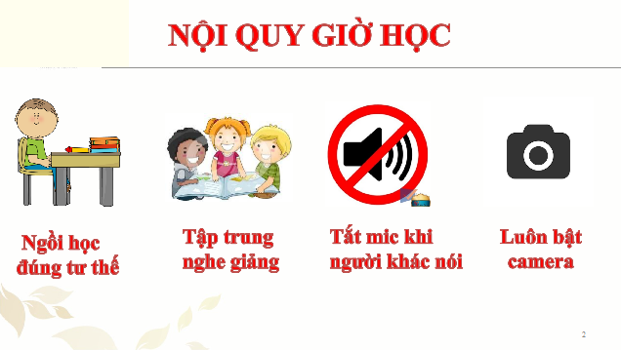

Slide 3

Khởi động

Slide 4
1. Con hãy nêu quy tắc viết hoa tên người, tên địa lí Việt Nam.
2. Con hãy viết đầy đủ họ tên và địa chỉ nơi ở của con.

Slide 5

Luyện tập viết tên người,
tên địa lí Việt Nam

Slide 6
Yêu cầu cần đạt
Ôn lại cách viết tên người, tên địa lí Việt Nam.
1
Viết đúng tên người, tên địa lí Việt Nam trong mọi văn bản.
2

Slide 7
Luyện tập - thực hành

Slide 8
Bài 1. Viết lại cho đúng các tên riêng trong bài ca dao sau:
Rủ nhau chơi khắp Long Thành
Ba mươi sáu phố rành rành chẳng sai:
Hàng bồ, hàng bạc, hàng gai
Hàng Buồm, Hàng thiếc, Hàng hài, Hàng Khay
Mã vĩ, Hàng Điếu, hàng giày
Hàng Lờ, hàng cót, hàng mây, hàng Đàn
Phố Mới, phúc kiến, hàng Than
Hàng mã, hàng mắm, hàng Ngang, hàng Đồng
Hàng Muối, hàng nón, Cầu Đông
Hàng hòm, hàng đậu, hàng bông, hàng bè
Hàng Thùng, hàng bát, hàng tre
Hàng Vôi, hàng giấy, hàng The, hàng Gà
Quanh quanh về đến Hàng Da
Trải xem phường phố thật là đẹp xinh.
Những từ đó phải viết như thế nào?
Con hãy tìm những từ viết sai trong bài ca dao!

Slide 9
Bài 1. Viết lại cho đúng các tên riêng trong bài ca dao sau:
Rủ nhau chơi khắp Long Thành
Ba mươi sáu phố rành rành chẳng sai:
Hàng Bồ, Hàng Bạc, Hàng Gai
Hàng Buồm, Hàng Thiếc, Hàng Hài, Hàng Khay
Mã Vĩ, Hàng Điếu, Hàng giày
Hàng Lờ, Hàng Cót, Hàng Mây, Hàng Đàn
Phố Mới, Phúc Kiến, Hàng Than
Hàng Mã, Hàng Mắm, Hàng Ngang, Hàng Đồng
Hàng Muối, Hàng Nón, Cầu Đông
Hàng Hòm, Hàng Đậu, Hàng Bông, Hàng Bè
Hàng Thùng, Hàng Bát, Hàng Tre
Hàng Vôi, Hàng Giấy, Hàng The, Hàng Gà
Quanh quanh về đến Hàng Da
Trải xem phường phố thật là đẹp xinh.

Slide 10
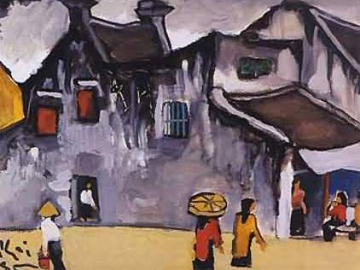

Phố cổ Hà Nội

Slide 11
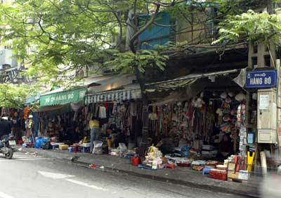
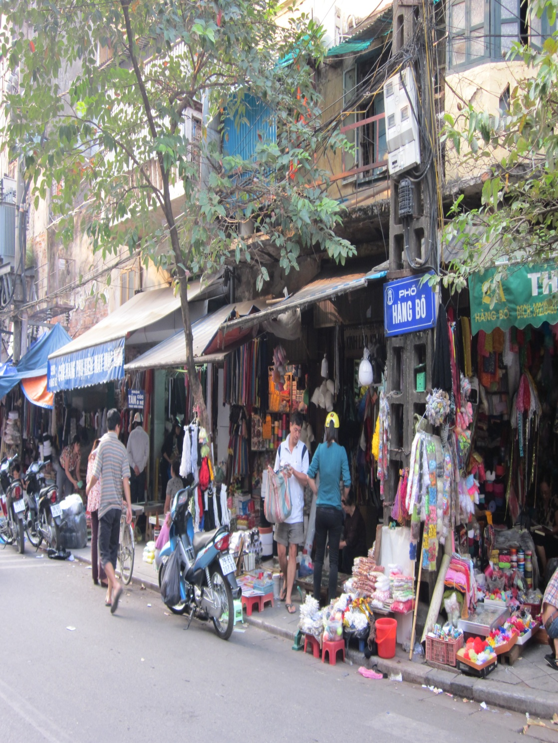
Hàng Bồ

Slide 12
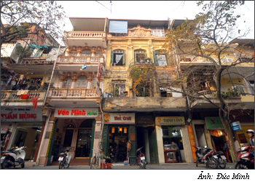


Hàng Bạc

Slide 13
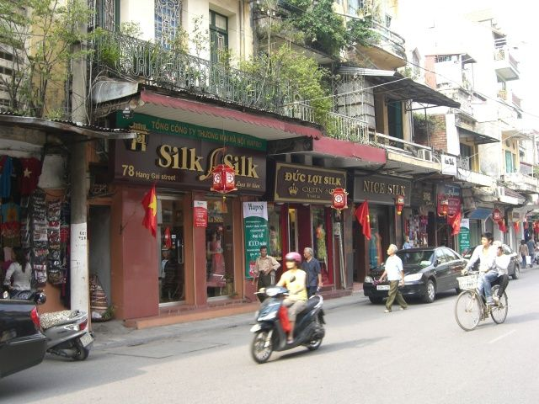
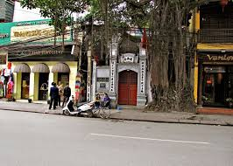

Hàng Gai

Slide 14
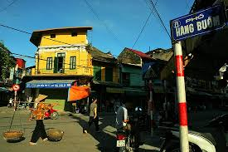
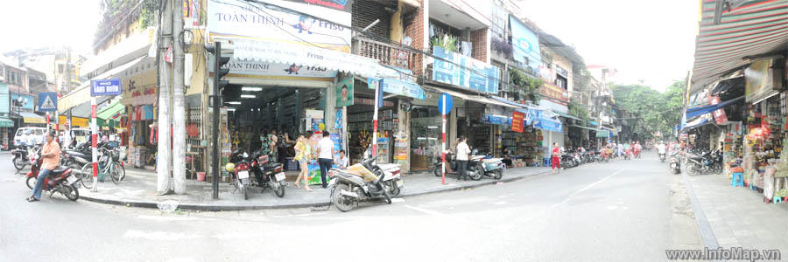
Hàng Buồm

Slide 15
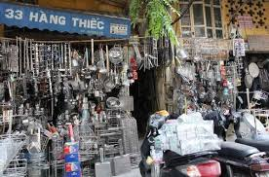
Hàng Thiếc

Slide 16

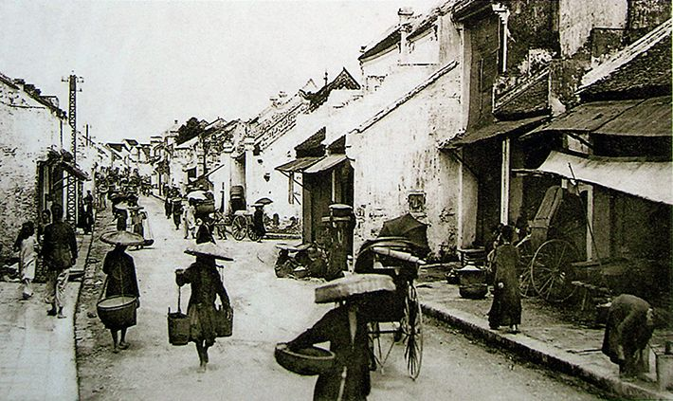
phố Hàng Hài nay đổi tên là phố Hàng Bông

Slide 17
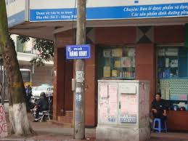
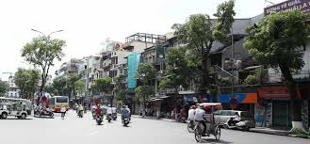
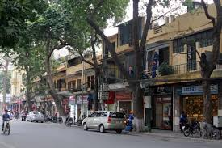
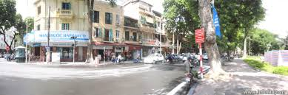
Hàng Khay

Slide 18
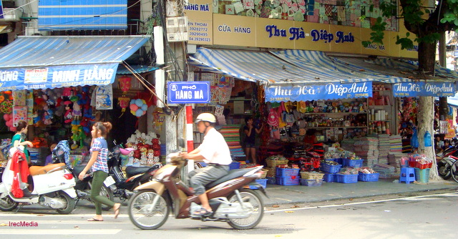
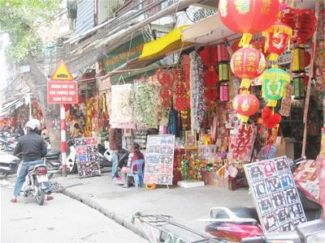
Mã Vĩ - Hàng Mã

Slide 19
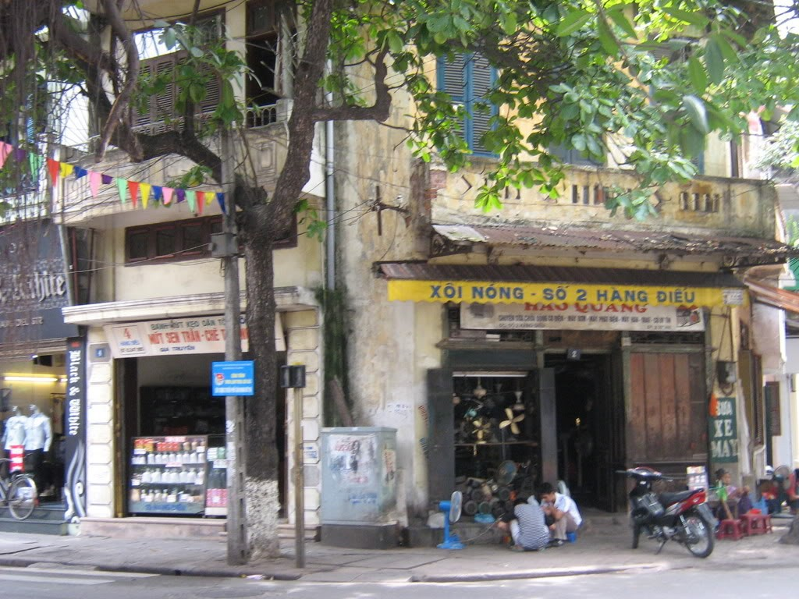
Hàng Điếu

Slide 20
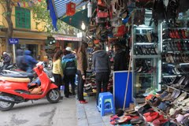
Hàng Giày

Slide 21
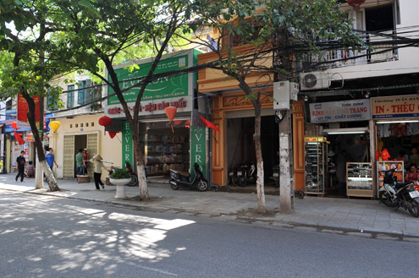
Hàng Lờ

Slide 22
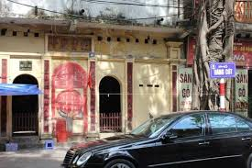
Hàng Cót

Slide 23
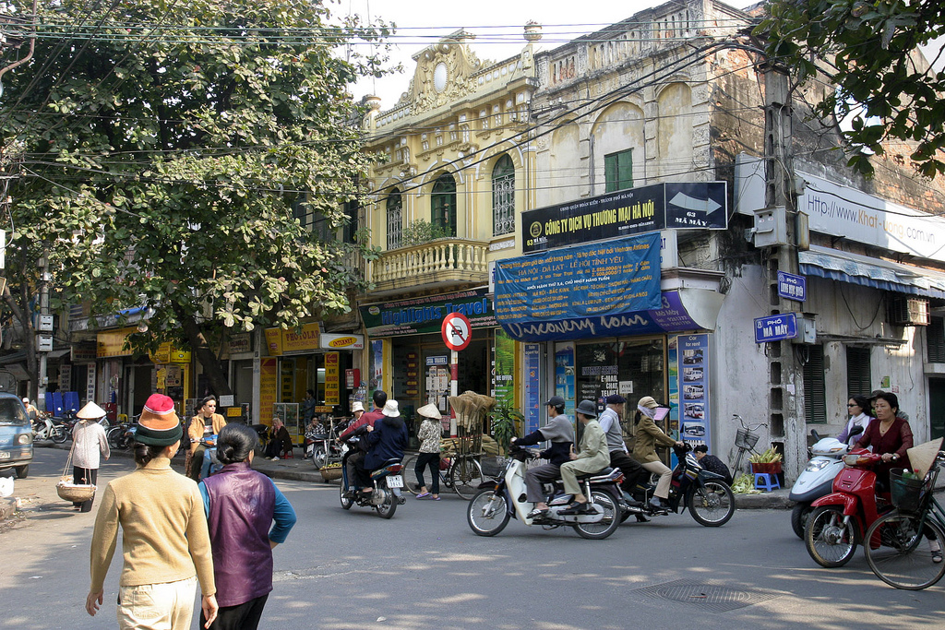
Hàng Mây

Slide 24
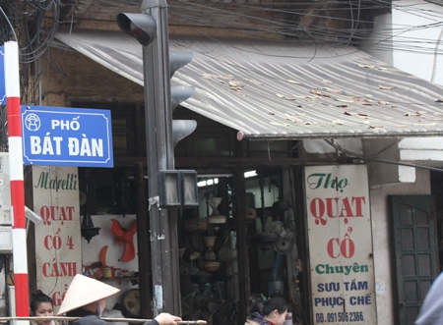
Hàng Đàn

Slide 25
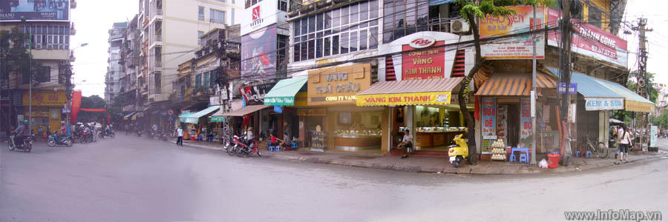
Hàng Than

Slide 26
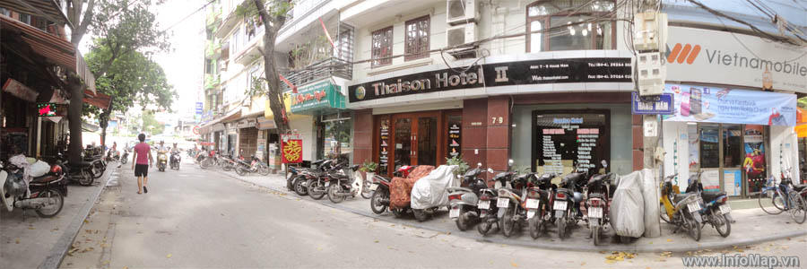
Hàng Mắm

Slide 27
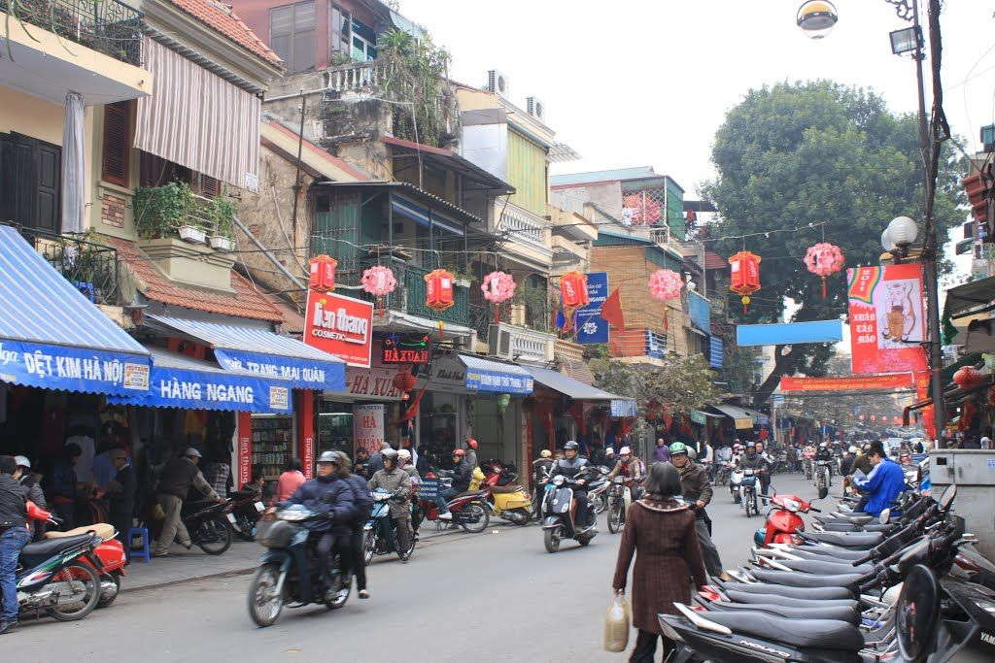
Hàng Ngang

Slide 28
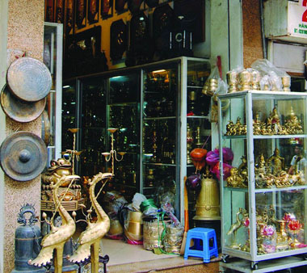
Phố Hàng Đồng

Slide 29
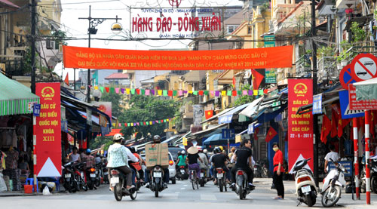
Hàng Đào

Slide 30
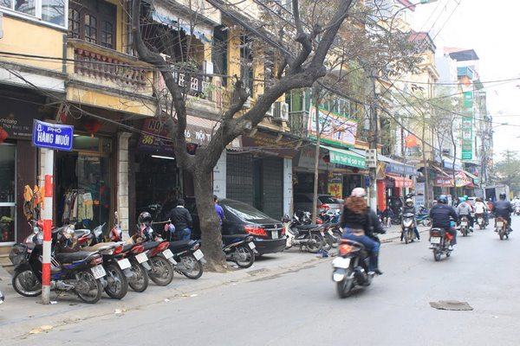
Hàng Muối

Slide 31
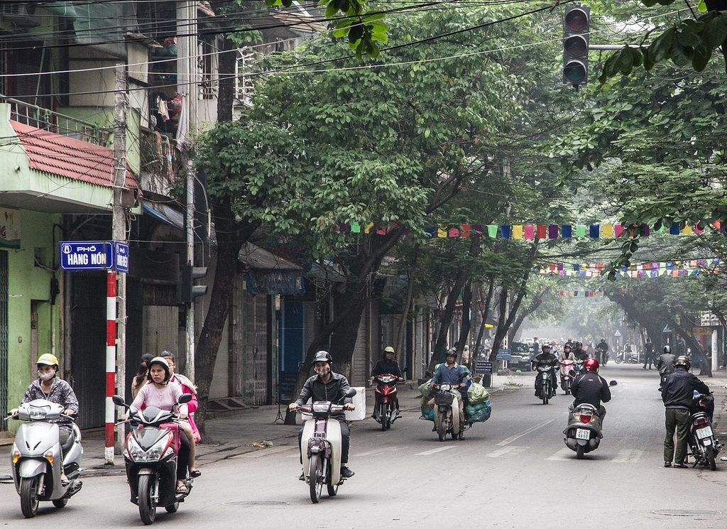
Hàng Nón

Slide 32
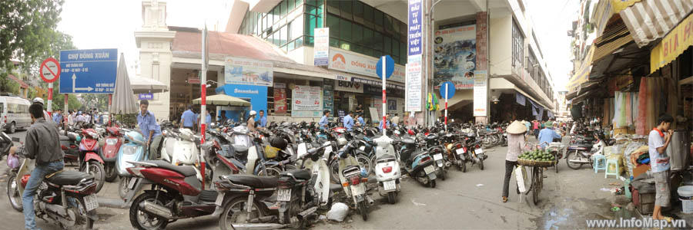
Phố Cầu Đông

Slide 33
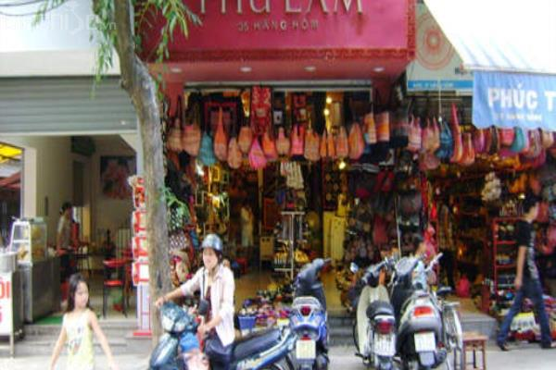
Hàng Hòm

Slide 34
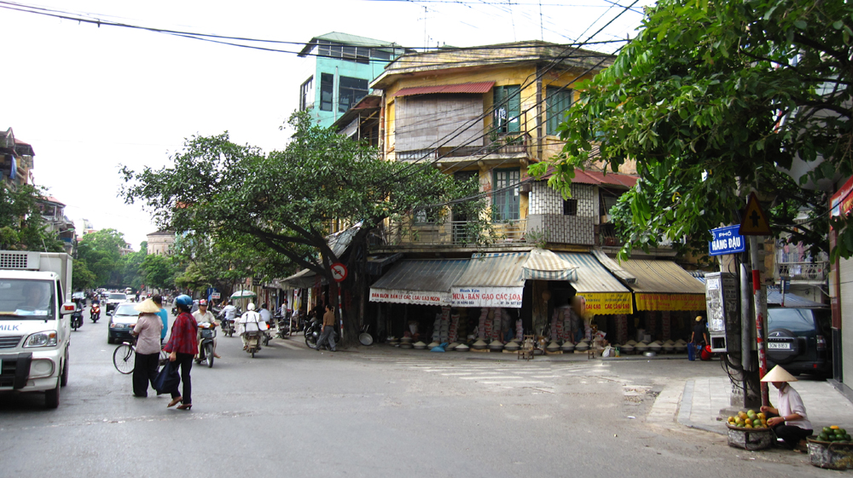
Hàng Đậu

Slide 35
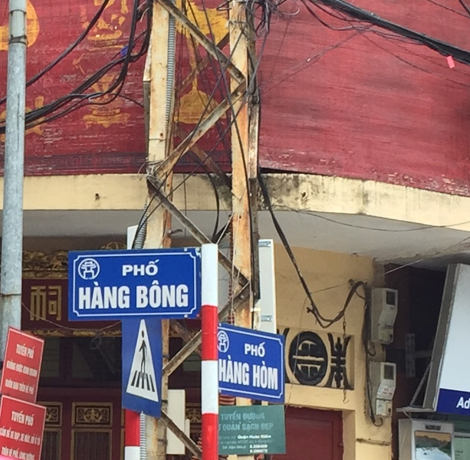
Hàng Bông

Slide 36
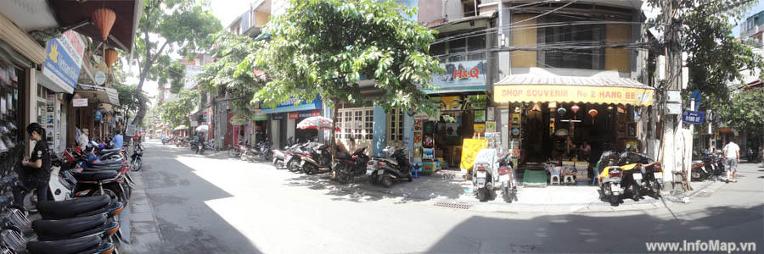
Hàng Bè

Slide 37
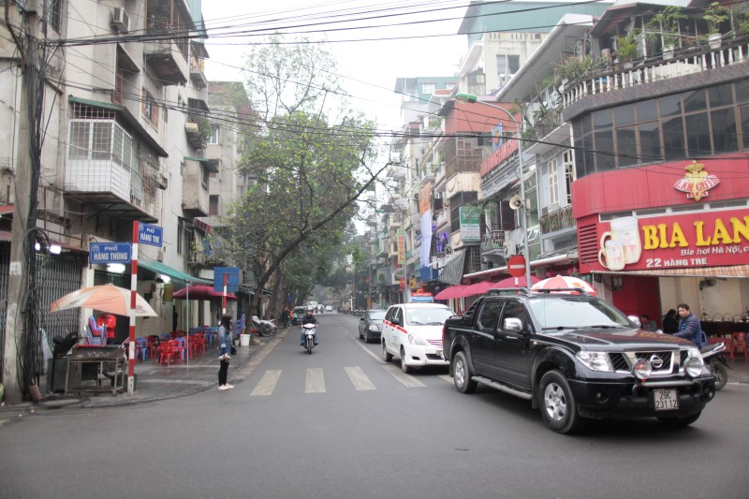
Hàng Thùng- Hàng Tre

Slide 38
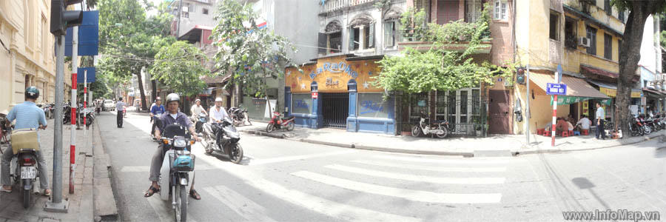
Hàng Vôi

Slide 39
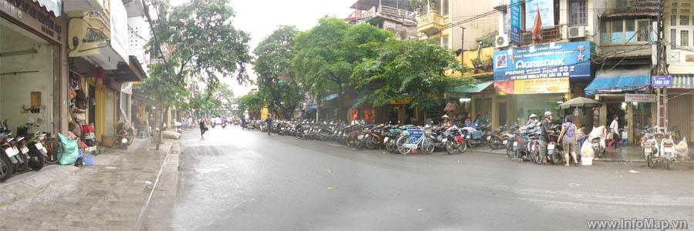
Hàng Giấy

Slide 40
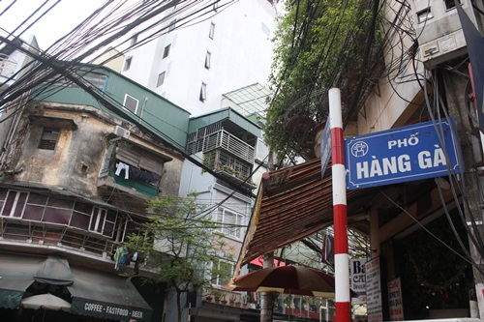
Hàng Gà

Slide 41


Slide 42
Bài ca dao cho con biết điều gì?
Bài ca dao giới thiệu cho con về 36 phố phường Hà Nội.

Slide 43
Bài 1 con đã đạt được mục tiêu nào của bài?
Ôn lại cách viết tên người, tên địa lí Việt Nam.
1
Viết đúng tên người, tên địa lí Việt Nam trong mọi văn bản.
2

Slide 44
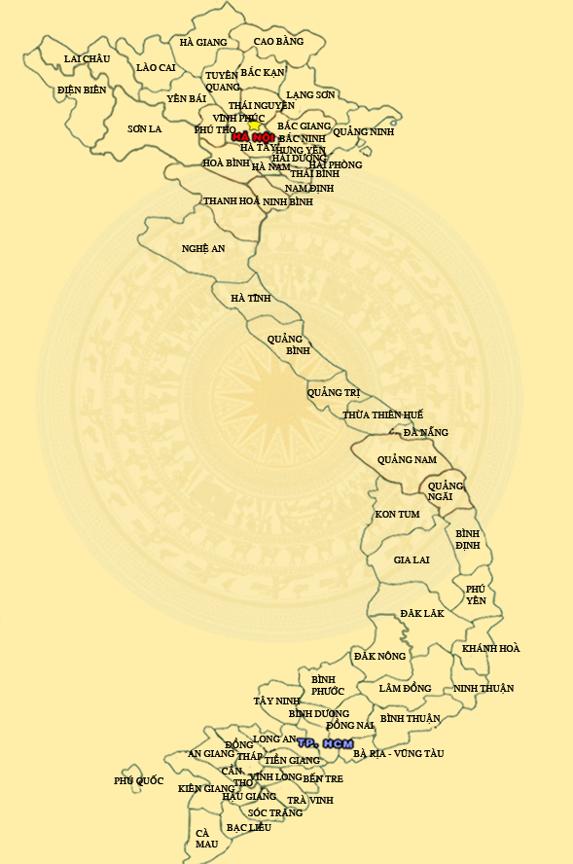
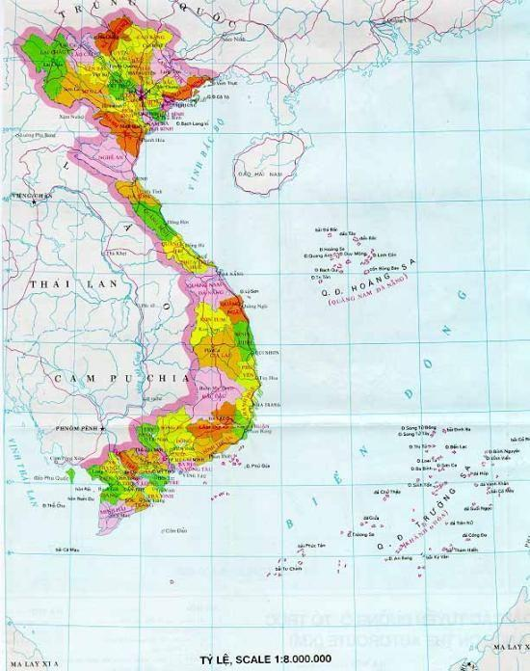
2. Trò chơi du lịch trên bản đồ Việt Nam
Hà Nội
a) Đố – tìm và viết đúng tên các tỉnh, thành phố.
Nghệ An
Thành phố Hồ Chí Minh
Long An
Vĩnh Long
Đồng Tháp
Tiền Giang
Cần Thơ
Bến Tre

Slide 45
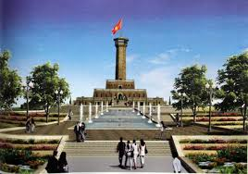
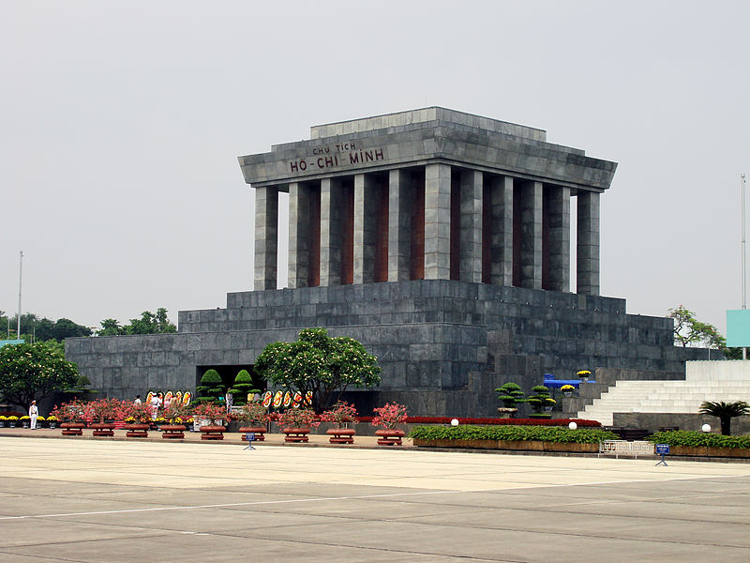

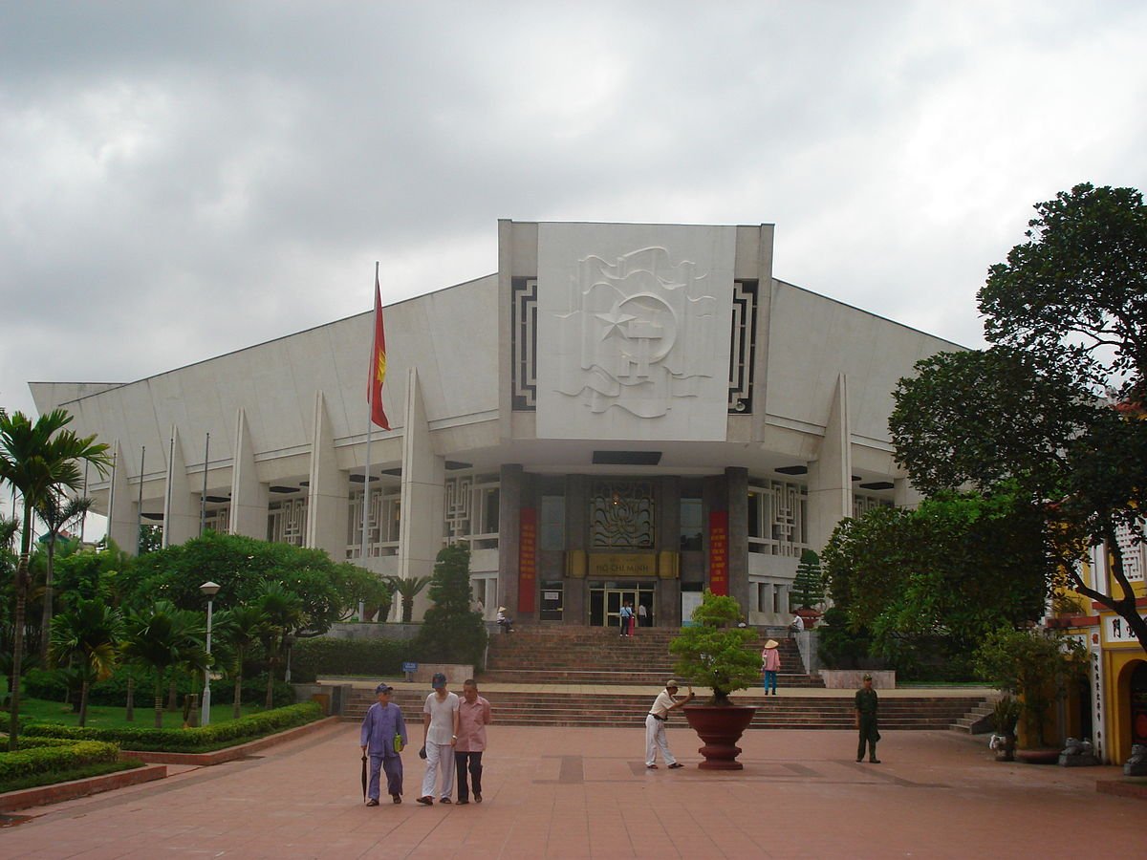
thành phố Hà Nội

Slide 46
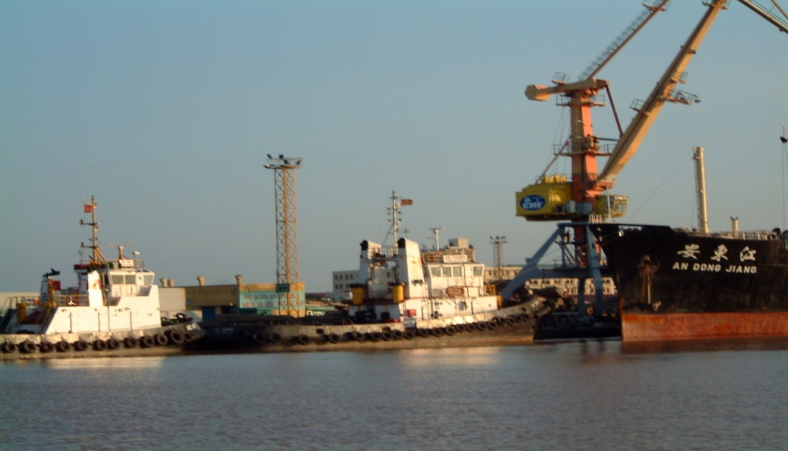
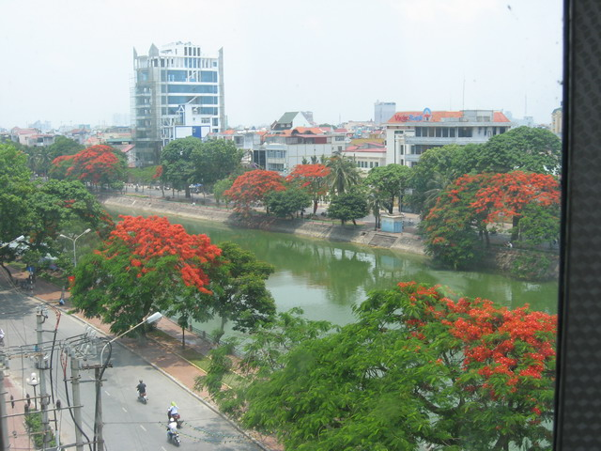
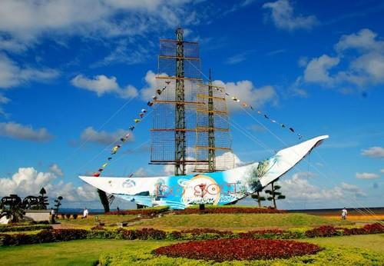
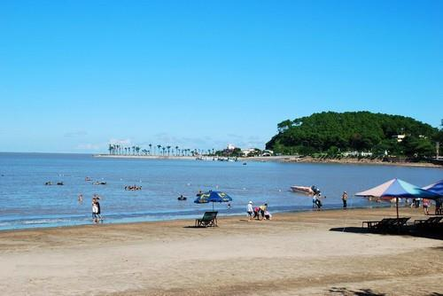
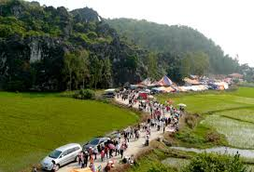
thành phố Hải Phòng

Slide 47
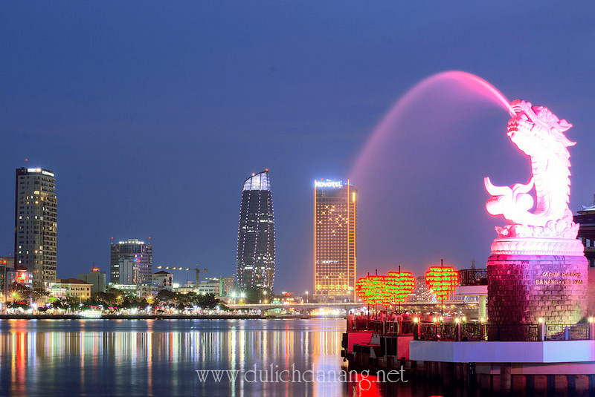



thành phố Đà Nẵng

Slide 48




thành phố Hồ Chí Minh

Slide 49
2. Trò chơi du lịch trên bản đồ Việt Nam :
Hà Nội
b) Đố – tìm và viết đúng tên những danh lam thắng cảnh, di tích lịch sử nổi tiếng.

Slide 50


Hoàng Thành Thăng Long
Vịnh Hạ Long
Notes:
Theo danh mục Di tích quốc gia đặc biệt: Dinh Độc Lập → viết hoa chữ “Dinh”

Slide 51

động Phong Nha – tỉnh Quảng Bình

Slide 52









Tìm và viết đúng
tên những danh lam thắng cảnh, di tích lịch sử nổi tiếng
Nằm trong Quần thể di tích Cố đô Huế được UNESCO công nhận là Di sản Văn hóa Thế giới năm 1993
(Kinh thành Huế)

Slide 53

Thành nào xây chỉ một đêm
Có hình xoắn ốc thưa tên là gì ?
(thành Cổ Loa)

Slide 54

(chùa Một Cột)
Đây là một ngôi chùa rất nổi tiếng ở Hà Nội, được xây dựng từ thời nhà Lý ?

Slide 55

(hồ Hoàn Kiếm)
Hồ nào nức tiếng xa gần
Vua Lê trả kiếm cho thần Kim Quy ?

Slide 56

chùa Thiên Mụ - thành phố Huế - tỉnh Thừa Thiên Huế

Slide 57
Vận dụng

Slide 58
Về nhà con cần:
Tìm hiểu tên thủ đô của 10 nước trên thế giới.
Chuẩn bị bài sau:
Cách viết tên người, tên địa lí nước ngoài.
Qua bài học hôm nay con biết được điều gì?

Slide 59

TẠM BIỆT CÁC CON

